Slide 1

RÉPUBLIQUE TOGOLAISE
Ministère de l'Efficacité du Service Public et de la Transformation Numérique
TOGO AI LAB
TOGO NUMERIQUE INSIGHTS
DATA CHALLENGE · ÉCONOMIE NUMÉRIQUE · DÉFI 2
RAPPORT DU DASHBOARD
DAYO Kokou Cyrille
Ingénieur des Travaux Informatiques
28 Septembre 2026
Notes:
Présentation : rapport du Data Challenge Économie Numérique, Défi 2, sur le Mobile Money et l'inclusion financière au Togo.

Slide 2
POURQUOI CETTE QUESTION
Internet s'accélère grâce au mobile : l'accès aux services financiers suit-il ?
Personnes utilisant Internet, % de la population, 2000–2024
39,5 %
× 8,5
39,5 %
des Togolais utilisent Internet en 2024 (0,8 % en 2000)
rythme d'adoption depuis 2015 : 3,6 points par an contre 0,4 avant
2015 : rupture de tendance
99 %
19 788
des abonnements Internet sont mobiles (2019)
agents Mobile Money, contre 724 établissements financiers formels
PROBLÉMATIQUE Le Mobile Money est devenu, pour de nombreux ménages, la porte d'entrée vers les services financiers. Quel rôle joue-t-il dans l'inclusion financière, et où les populations restent-elles à l'écart ?
OBSERVATION
INTERPRÉTATION
IMPLICATION
Usage d'Internet : 0,8 % en 2000, 39,5 % en 2024 ; les gains ralentissent depuis 2022 (+1,9 point par an).
L'adoption repose sur le mobile (81,9 cartes SIM pour 100 habitants en 2019) et sur un réseau d'agents Mobile Money en plein essor.
Avant d'agir, il faut mesurer ce que le Mobile Money apporte réellement à l'accès financier, et ce qu'il laisse de côté.
TOGO AI LAB · Data Challenge Économie Numérique — Défi 2
2
Notes:
Le Togo connaît une accélération d'Internet (rupture de tendance en 2015, 3,6 points par an contre 0,4 auparavant). Le mobile porte 99 % des abonnements Internet. Le Mobile Money compte 19 788 agents contre 724 établissements formels. La question centrale : quel rôle dans l'inclusion financière, et où des populations restent-elles à l'écart ?

Slide 3
TÉLÉCOMS · OBJECTIFS 1 ET 2
L'Internet togolais est mobile à 99 % : le haut débit progresse, mais la fibre reste marginale
Technologies de l'Internet mobile, % des abonnements
Chiffre d'affaires vs abonnés GSM (base 100 en 2013)
51,4 % / 48,6 %
Togocom / Moov en 2019 : duopole (HHI 5 004)
22,7 %
du chiffre d'affaires réinvesti (2013–2019)
99,9 % / 32,3 %
part du haut débit 3G+4G : Togocom / Moov (2019)
6 888
abonnements FTTH : 0,2 % de l'Internet (2019)
OBSERVATION
INTERPRÉTATION
IMPLICATION
De 2013 à 2019, les abonnés GSM progressent de 68 % (3,7 à 6,2 millions) pour un chiffre d'affaires en hausse de 3,5 %.
Le marché grandit en volume mais peu en valeur ; la 4G ne pèse que 5,2 % et le haut débit varie fortement selon l'opérateur.
Le mobile est le canal naturel du numérique au Togo : c'est lui qui peut porter les services financiers de proximité.
TOGO AI LAB · Data Challenge Économie Numérique — Défi 2
3
Notes:
Séries télécom disponibles de 2013 à 2019 uniquement : pas de données de couverture par technologie ni de 5G. Le chiffre d'affaires et l'investissement sont sectoriels, pas par opérateur.

Slide 4
RÉSEAU FINANCIER FORMEL · OBJECTIFS 3 ET 4
Le réseau financier formel est concentré à Grand Lomé : 41 % des établissements pour 27 % de la population
724
Part de la population vs part des établissements formels, %
× 2,56
établissements financiers formels retenus
écart entre Savanes (18 746 hab. par établissement) et Grand Lomé (7 319)
16 / 39
Microfinance
405
Banques
243
préfectures à desserte formelle faible (> 15 000 hab. par établissement)
Assurances
67
Mutuelles
9
11 182
94 communes sur 116 (81 %) ont au moins un établissement formel ; 22 n'en ont aucun.
habitants par établissement formel au niveau national
OBSERVATION
INTERPRÉTATION
IMPLICATION
Grand Lomé regroupe 41,3 % des établissements pour 27,0 % de la population ; les Savanes n'en ont que 8,4 % pour 14,1 %.
La densité formelle est concentrée dans la capitale : hors Grand Lomé, les habitants disposent de moins d'établissements formels par personne.
Hors Grand Lomé, l'accès formel de proximité est plus rare : d'où l'importance d'examiner le rôle du Mobile Money.
TOGO AI LAB · Data Challenge Économie Numérique — Défi 2
4
Notes:
Établissements retenus après audit (14 exclus car non opérationnels), export du 08/01/2025. Population : RGPH-5 2022. Absence dans la donnée ne signifie pas absence réelle sur le terrain.

Slide 5
MOBILE MONEY · OBJECTIF 4
Le Mobile Money change l'échelle de l'accès : 27 agents pour chaque établissement formel
RÉSEAU FORMEL
RÉSEAU MOBILE MONEY
Agents selon les opérateurs proposés
724
19 788
établissements
agents
= 1
×27
ATTENTION : PROXIMITÉ ≠ INCLUSION
27 agents pour 1 établissement
Les données mesurent l'accès physique : nombre d'agents, habitants par point, distance.
Elles ne mesurent ni l'usage réel, ni la qualité du service, ni l'accès à l'épargne, au crédit ou à l'assurance.
7,7 % des agents sont à plus de 10 km d'un établissement formel.
11 182
409
habitants par établissement
habitants par agent
OBSERVATION
INTERPRÉTATION
IMPLICATION
19 788 agents Mobile Money pour 724 établissements formels : 27,3 agents par établissement, 409 habitants par agent.
Le Mobile Money offre un maillage de proximité bien plus dense ; 64 % des agents proposent les deux opérateurs.
Il est un levier majeur d'accès, mais la proximité physique ne garantit ni l'usage ni l'inclusion financière complète.
TOGO AI LAB · Data Challenge Économie Numérique — Défi 2
5
Notes:
Le contraste : 1 établissement formel pour 27,3 agents Mobile Money. 64 % des agents (12 649) proposent Moov et Togocom. Message prudent : le Mobile Money apporte de la proximité, il ne prouve pas à lui seul l'inclusion financière (usage, qualité, produits).

Slide 6
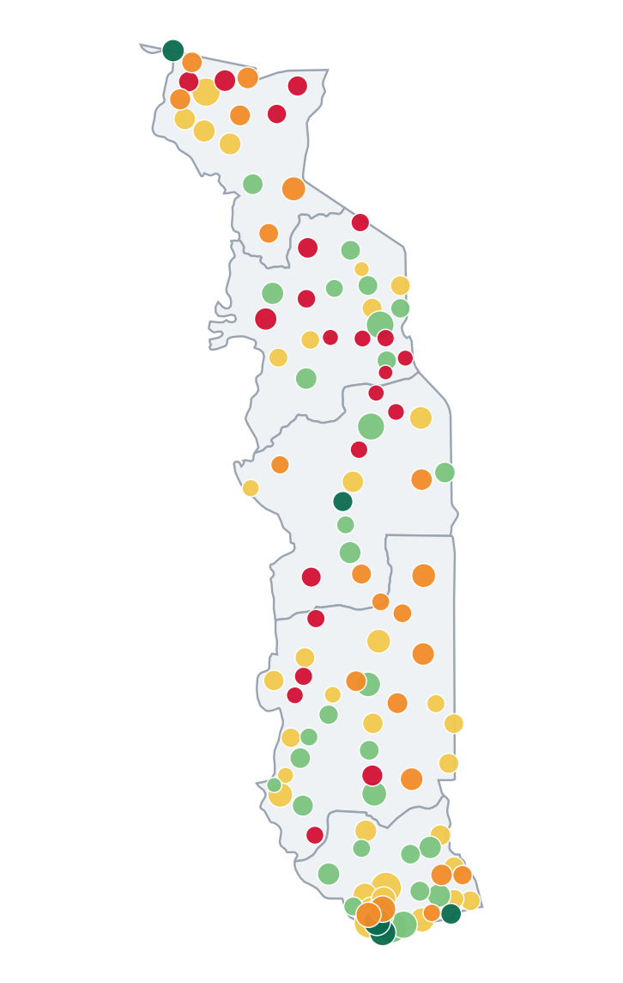
DISPARITÉS TERRITORIALES · OBJECTIF 4
22 communes n'ont aucun établissement formel : une forte présence du Mobile Money ne signifie pas une couverture parfaite
Niveau de desserte formelle
759 599 hab.
CUMUL DES DÉFICITS
6 communes
Aucun (MM-only)
dans 22 communes sans établissement formel (9,4 % de la population)
22 communes
sans établissement formel, avec un réseau Mobile Money ténu et à plus de 15 km du point formel le plus proche (247 505 hab.)
Très faible
21 communes
26,4 %
Faible
Kpendjal 1 et 2, Keran 2 et 3, Blitta 3, Akebou 2
35 communes
Correct
de la population vit dans une commune à accès formel nul ou très faible (43 communes)
Communes sans établissement, par région
32 communes
Élevé
6 communes
377 287 hab.
dans 9 communes sans établissement formel et à réseau Mobile Money ténu
OBSERVATION
INTERPRÉTATION
IMPLICATION
22 communes (759 599 hab.) n'ont aucun établissement formel ; 9 d'entre elles ont en plus un réseau Mobile Money ténu (< ½ moyenne nationale).
Le Mobile Money est l'unique accès de proximité dans ces communes, mais son maillage y est inégal : la présence nationale masque des poches.
Un accès formel nul ou très faible touche plus d'un habitant sur quatre : le Mobile Money seul ne suffit pas à couvrir le territoire.
TOGO AI LAB · Data Challenge Économie Numérique — Défi 2
6
Notes:
Les 22 communes « MM-only » sont les communes où aucun établissement formel n'est recensé. Le maillage Mobile Money est dit ténu quand la densité d'agents est inférieure à la moitié de la moyenne nationale. Les distances sont calculées à vol d'oiseau.

Slide 7
MÉTHODE ET INDICE DE BESOIN · OBJECTIF 4
Un indice de besoin à quatre dimensions place en tête les 22 communes sans établissement formel
Sources
Nettoyage
Croisement
Indicateurs
Analyse territoriale
Priorisation
Recommandations
Sources : RGPH-5 2022 (INSEED) · établissements financiers (export 08/01/2025) · agents Mobile Money (export 19/12/2024) · Banque mondiale, IT.NET.USER.ZS · régulateur télécom 2013–2019. Échelles : 6 régions, 39 préfectures, 116 communes, 373 cantons.
Composition de l'indice de besoin (IB)
10 communes au plus fort indice de besoin
22 / 22
35 %
25 %
20 %
20 %
Les 22 communes sans établissement formel occupent les 22 premiers rangs de l'indice.
Déficit d'accès formel
Poids démographique
Absence d'établissement formel
759 599 habitants, 9,4 % de la population.
Isolement (distance)
IB de 0 à 100 ; paliers par quartiles : P1 et P2 = quart supérieur.
Rouge : P1 · Orange : P2
OBSERVATION
INTERPRÉTATION
IMPLICATION
L'IB combine déficit d'accès (35 %), population (25 %), absence d'établissement formel (20 %) et isolement (20 %).
Le classement est dominé par l'absence de tout établissement formel, et non par la seule taille de la population.
La méthode est simple, traçable et testable : elle permet de désigner des communes précises plutôt que des régions.
TOGO AI LAB · Data Challenge Économie Numérique — Défi 2
7
Notes:
Pondérations vérifiées : IB = 35 % C1 + 25 % C2 + 20 % C3 + 20 % C4 (recalcul exact sur la table des communes). C3 vaut 1 pour toute commune sans établissement formel. Le niveau de Mobile Money n'entre pas dans C3 : il sert au levier numérique qui départage P1 et P2.

Slide 8
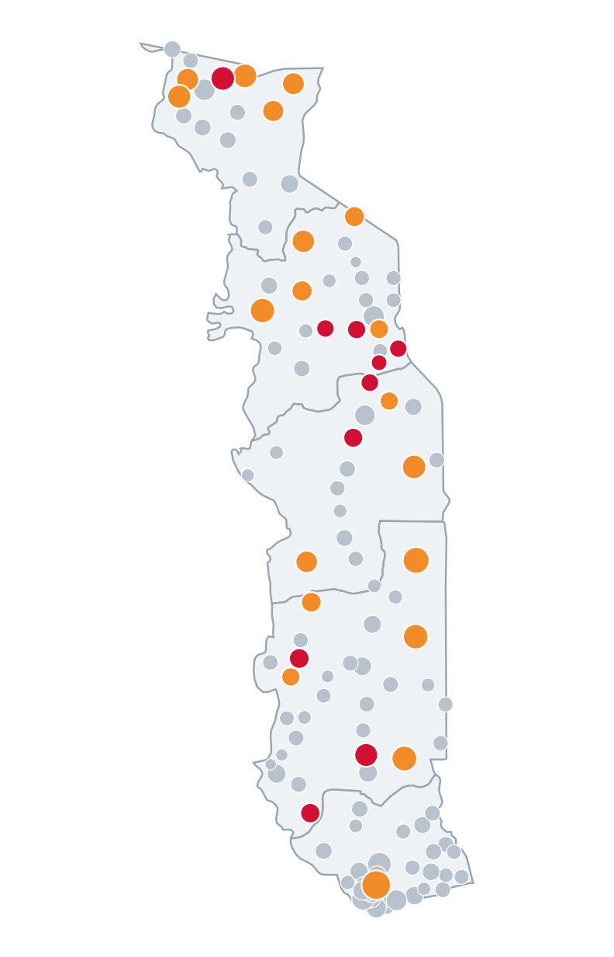
PRIORISATION · OBJECTIF 5
29 communes concentrent les principaux déficits d'accès : 1,37 million d'habitants, soit 16,9 % de la population
29
10
19
Population en P1/P2 par région (habitants)
P1 · 10 communes
communes
en P1
en P2
P2 · 19 communes
1 369 893 habitants
Autres communes
P1 : 288 099 hab. · P2 : 1 081 794 hab. · 16,9 % de la population
Comment lire les paliers
ROBUSTESSE
P1 : besoin élevé et levier numérique (Mobile Money) déjà présent : intervention rapide.
P2 : besoin élevé mais levier faible : renforcement structurel d'abord.
2 000 pondérations aléatoires testées : 10 communes restent dans le top 15 dans au moins 80 % des tirages.
5 schémas de pondération comparés.
OBSERVATION
INTERPRÉTATION
IMPLICATION
10 communes P1 et 19 P2 ; Kpendjal est la seule préfecture entièrement concernée (100 %, 88 365 hab.).
Le ciblage n'est pas arbitraire : il résiste à 2 000 variations de pondération, avec un noyau stable de 10 communes.
On peut passer de l'échelle nationale à une liste courte de communes où intervenir, phase par phase.
TOGO AI LAB · Data Challenge Économie Numérique — Défi 2
8
Notes:
Le noyau stable (10 communes dans le top 15 dans au moins 80 % de 2 000 tirages de pondérations, loi de Dirichlet uniforme) n'est pas identique au groupe P1 : P1 est défini par l'IB et le levier numérique. Population RGPH-5 2022, services 2024-2025.

Slide 9
RECOMMANDATIONS · OBJECTIF 5
Cinq leviers ciblés transforment le constat en plan d'action chiffré
Intervention
Cible
Action
Horizon
Indicateurs de suivi
Budget central (fourchette)
Extension
R-F1
14 communes sans établissement formel à ≤ 15 km d'un pôle · 469 719 hab.
Partenariats banques/IMF et opérateurs Mobile Money : agents bancaires, guichets mobiles rattachés au pôle (47 points)
Court à moyen terme ; pilote sur les communes P1
Communes sans établissement ; distance médiane
446,5 M FCFA
(253,8 – 728,5 M)
Densification
R-F3
7 communes P1/P2 à établissement unique · 610 294 hab.
Second point ou guichet déporté dans les communes peuplées (46 points)
Moyen terme
Habitants par établissement
239,2 M FCFA
(138,0 – 391,0 M)
Pôles fragiles
R-F6
5 pôles de 2 établissements ou moins desservant des communes sans établissement · 277 655 hab.
Renforcer les pôles avant ou avec l'extension
Moyen terme
≥ 3 établissements par pôle
26,0 M FCFA
(15,0 – 42,5 M)
Territoires isolés
R-F2
8 communes à plus de 15 km d'un point formel · 289 880 hab.
Étude de viabilité (point relais ou agence mobile) avant toute implantation
Moyen terme, sous condition
Distance médiane ; maillage ténu
675 M FCFA
conditionnel (420 – 990 M)
Internet / TIC
R-I1, R-I5
Aucune donnée d'usage Internet par territoire ; 9 communes à maillage ténu
Enquête ménages TIC (région/préfecture) et audit couverture et collecte
Court terme
Usage par région ; population couverte 3G/4G
150 M + 25 M FCFA
enquête + audit
OBSERVATION
INTERPRÉTATION
IMPLICATION
Quatre leviers portent sur l'accès formel et un cinquième sur la donnée Internet ; le scénario S2 couvre les 29 communes pour 685,7 M FCFA (central, ferme).
Les actions sont graduées : agir là où c'est justifié par les données, étudier avant d'investir là où la viabilité est incertaine.
Démarrer par le scénario S1 (10 communes, 237,5 M FCFA central), puis étendre vers S2 selon les résultats du pilote.
TOGO AI LAB · Data Challenge Économie Numérique — Défi 2
9
Notes:
Budgets en FCFA, valeurs centrales avec fourchette basse-haute. Le budget de R-F2 est conditionnel à l'étude de viabilité et n'est pas inclus dans le budget ferme. Le budget de S2 (685,7 M FCFA central, 391,8 à 1 119,5 M) est celui du scénario, non la somme des lignes. Les enquêtes et audits sont ponctuels. Les cibles chiffrées sont des repères relatifs (moyenne nationale), pas des normes.

Slide 10
DE LA COUVERTURE À L'INCLUSION
Conclusion : le Mobile Money élargit l'accès, il ne suffit pas à lui seul
Ce que montre l'analyse
Internet à 39,5 % en 2024 ; 19 788 agents Mobile Money contre 724 établissements formels.
Le Mobile Money a posé l'infrastructure de proximité ; l'inclusion se joue désormais dans les 29 communes où les services formels ne suivent pas encore.
1
Ce que le Mobile Money permet
Une proximité 27 fois plus dense : 409 habitants par agent contre 11 182 par établissement.
2
Ce qu'il ne résout pas encore
Accès formel nul ou très faible pour 26,4 % de la population ; usage et qualité non mesurés.
3
Où agir en priorité
29 communes (10 P1, 19 P2) : 1 369 893 habitants, 16,9 % de la population.
4
POINTS DE VIGILANCE
Population 2022 (RGPH-5) et services 2024–2025
Distances à vol d'oiseau
Absence recensée ≠ absence réelle
Pas d'usage Internet par territoire ; télécoms 2013–2019
Prochaine étape
Pilote d'extension dans les communes P1, enquête ménages TIC et audit dans les 12 premiers mois.
5
TOGO AI LAB · Data Challenge Économie Numérique — Défi 2
10
Notes:
Réponse à la problématique : le Mobile Money élargit fortement l'accès de proximité, mais l'accès physique n'est pas l'inclusion financière complète. Les 29 communes prioritaires concentrent les déficits. Prochaine étape : pilote R-F1 sur les communes P1, enquête TIC (R-I1) et audit (R-I5). Ouverture : 244 des 373 cantons sans établissement formel recensé.

